Slide 1
Метод распознавания спортивных действий человека на видео с использованием локального дескриптора
МОСКОВСКИЙ ГОСУДАРСТВЕННЫЙ ТЕХНИЧЕСКИЙ УНИВЕРСИТЕТ ИМЕНИ Н.Э. БАУМАНА
(НАЦИОНАЛЬНЫЙ ИССЛЕДОВАТЕЛЬСКИЙ УНИВЕРСИТЕТ)
Студент: Сысоева Виктория Романовна, ИУ7-82Б
Научный руководитель: Мальцева Диана Юрьевна
Москва, 2023

Slide 2
Цель и задачи
Цель: разработать метод распознавания спортивных действий человека на видео с использованием локального дескриптора.
Задачи:
● Рассмотреть алгоритмы, с помощью которых можно реализовать метод распознавания спортивных действий человека.
● Сделать обзор существующих решений распознавания действий человека.
● Разработать метод распознавания спортивных действий человека на видео с использованием локального дескриптора.
● Спроектировать и реализовать ПО, демонстрирующее работу метода.
● Исследовать метрики разработанного метода в зависимости от разметки данных.
● Исследовать разработанный метод на применимость при работе с видео различной контрастности и качества.

Slide 3
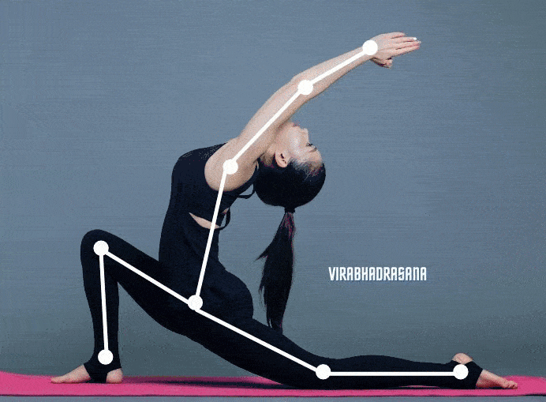
Области применения
Области применения разработанного метода распознавания спортивных действий человека:
Медицина (дистанционные тренировки при реабилитации)
2) Образование (ФВ МГТУ им. Н.Э. Баумана)
3

Slide 4
Методы распознавания действий человека
Категория | Рассмотренный метод | Метод машинного обучения | Модальность данных | Набор данных | Точность
Пространсвенно- временные | Соомро К., Шах М. | Метод опорных векторов | RGB | UCF-Sports, Sub-JHMDB, JHMDB, THUMOS13 | 63,2% 45,9% 67,3% 54,4%
 | Х. Идресс, М. Шах | Метод опорных векторов | RGB | UCF-Sports, sub-JHMDB THUMOS13 | 55% 42% 48%
Стохастические | Тахир С., Догар А. | Метод случайного леса | RGB | IM-WSHA, PAMAP-2, UCI HAR, MobiAct | 90,18% 91,25% 91,83% 90,46%
 | Ю. А. Егорова, И. Г. Захарова, А. Р. Гасанов, А. А. Филицинх | Скрытая Марковская модель, сверточная нейронная сеть | RGB, скелетная модель | MPII Human Pose | 75%
Основанные на правилах | Шарма К. М., Кушваха А. | GMM модель, нейронная сеть | RGB | KTH, набор данных Вейцмана | 97,2% 91%
 | Пак, Дж. Джин, Й. Чо, С. | Скрытая Марковская модель, FNN | RGB, скелетная модель | LALR-1 | 80,5%
Основанные на форме | Ван, Й., Мори, Джи | Марковские случайные поля | RGB | KTH, набор данных Вейцмана | 73% 88%
 | Икизлер Н., Дуйгулу П. | Метод опорных Векторов, сверточная нейронная сеть | RGB | Набор из 8 действий | 95%
4

Slide 5
Алгоритмы детектирования объектов с помощью дескриптора
Название алгоритма | Вычислительная сложность* | Устойчивость к шуму | Проприетарность | Инвариантность к масштабу | Устойчивость к освещению
SIFT (Scale Invariant Feature Transform) | - | - | - | + | -
SURF (Speeded Up Robust Features) | - | + | - | + | -
RIFF (Rotation Invariant Fast Features) | - | + | + | + | +
HOG (Histogram of Oriented Gradients) | + | + | - | + | -
* Низкая вычислительная сложность обозначена символом «+», высокая «-».
В качестве метода детектирования был выбран HOG дескриптор.
5

Slide 6
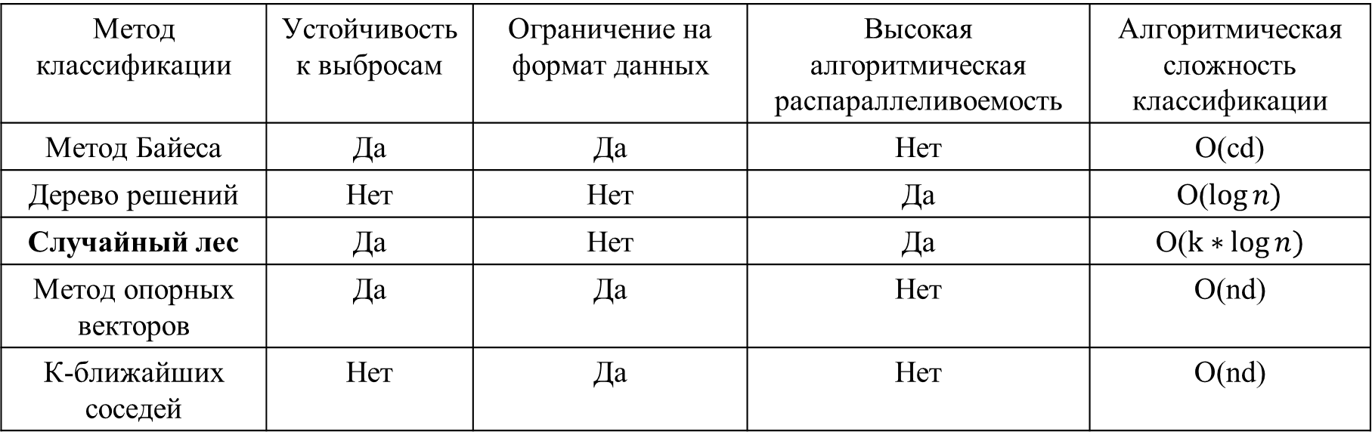
Методы классификации
Метод классификации | Устойчивость к выбросам | Ограничение на формат данных | Высокая алгоритмическая распараллеливоемость | Алгоритмическая сложность классификации
Метод Байеса | Да | Да | Нет | O(cd)
Дерево решений | Нет | Нет | Да | O($\log{n)}$
Случайный лес | Да | Нет | Да | O($k∗log{n)}$
Метод опорных векторов | Да | Да | Нет | O(nd)
К-ближайших соседей | Нет | Да | Нет | O(nd)
В качестве метода классификации был выбран метод случайного леса.
6

Slide 7
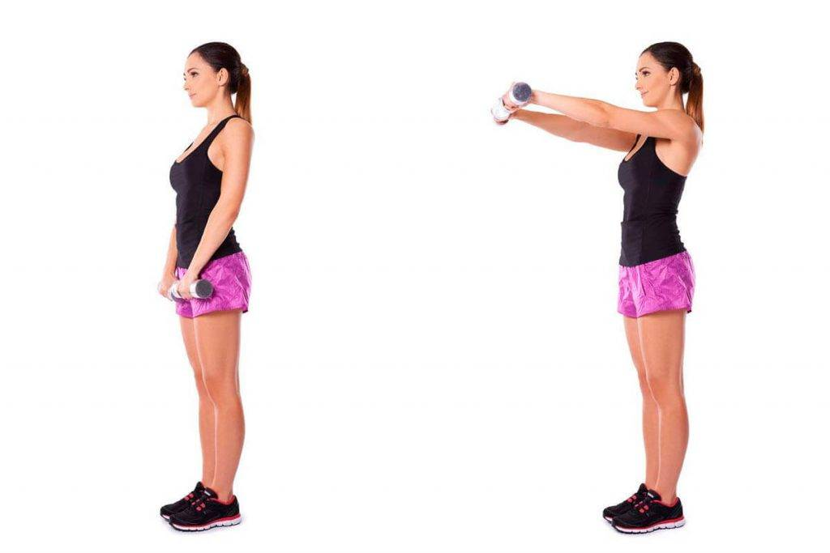
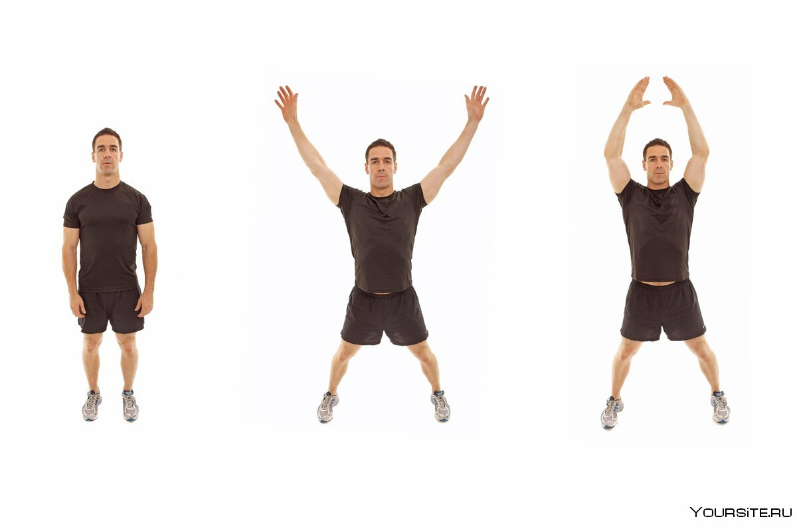
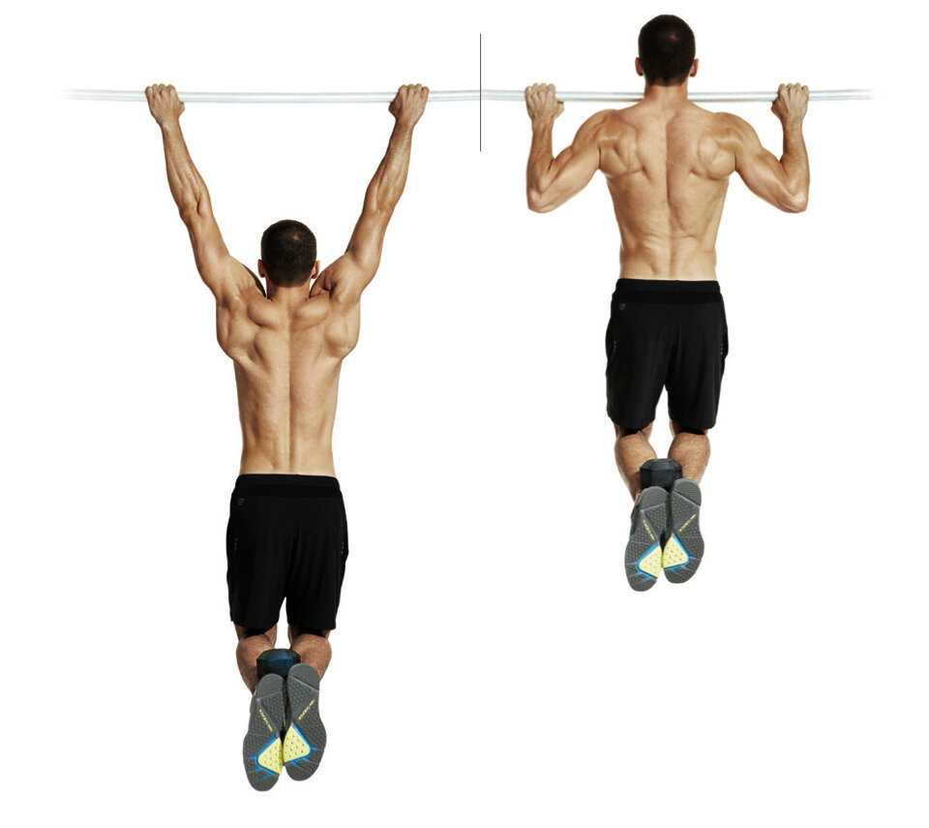
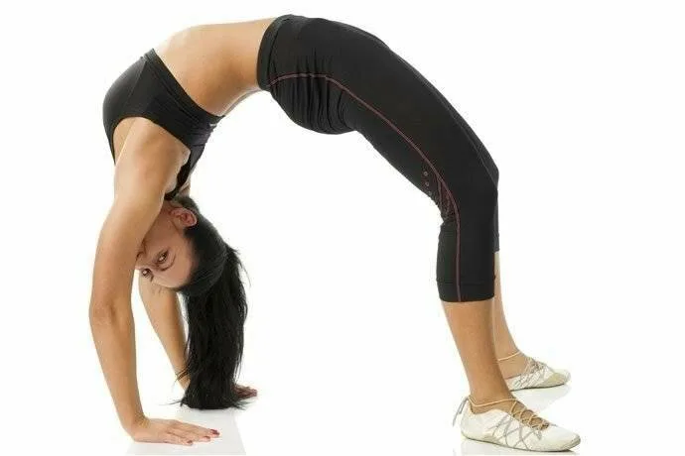
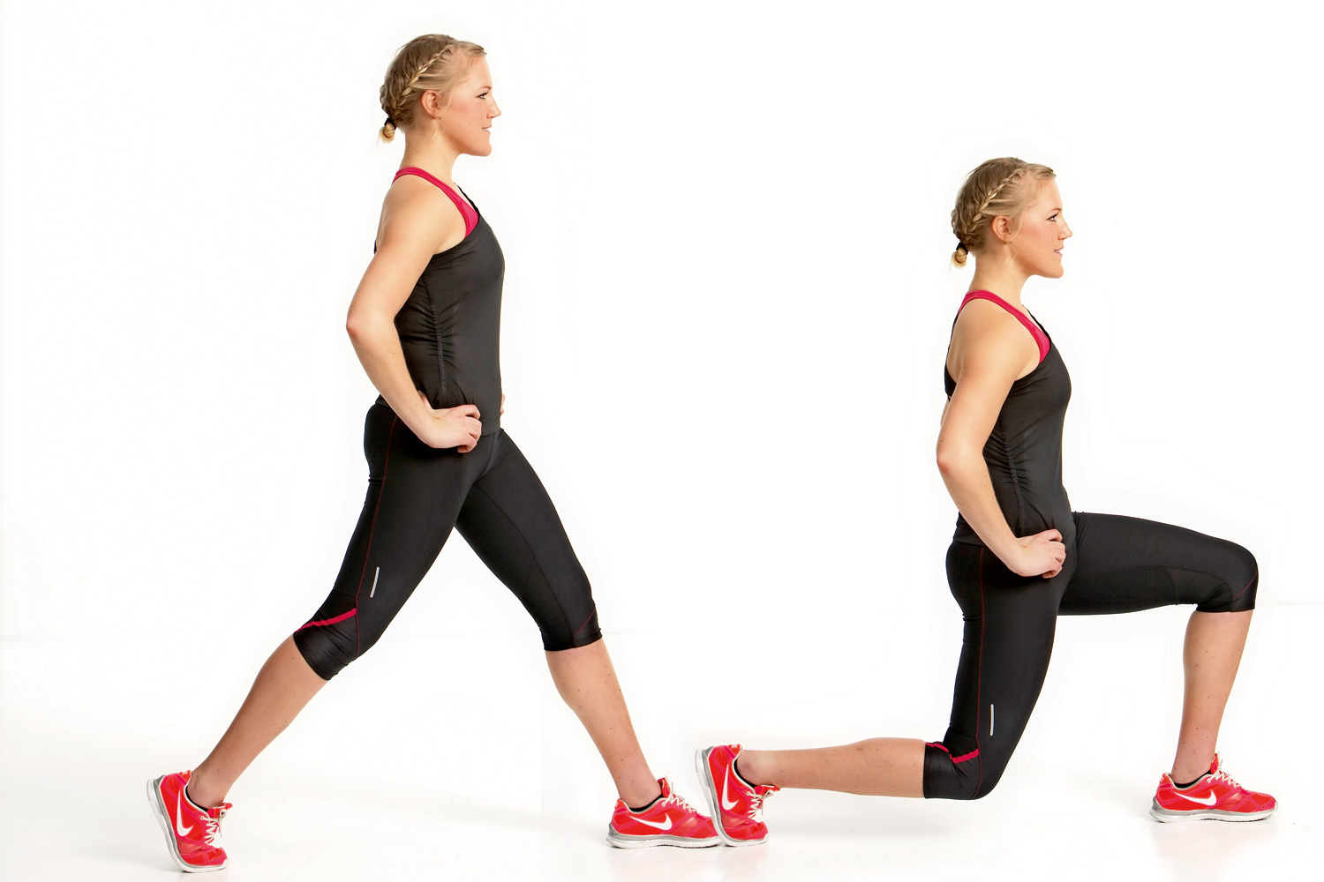
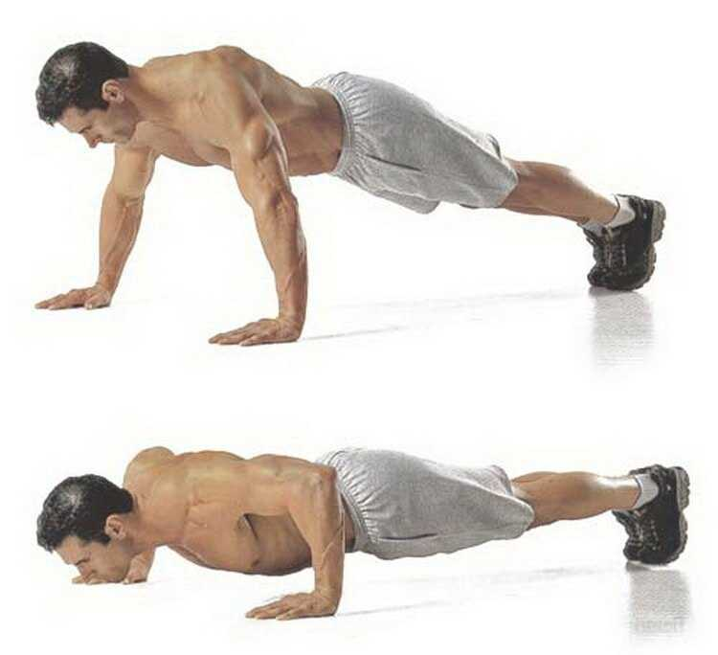
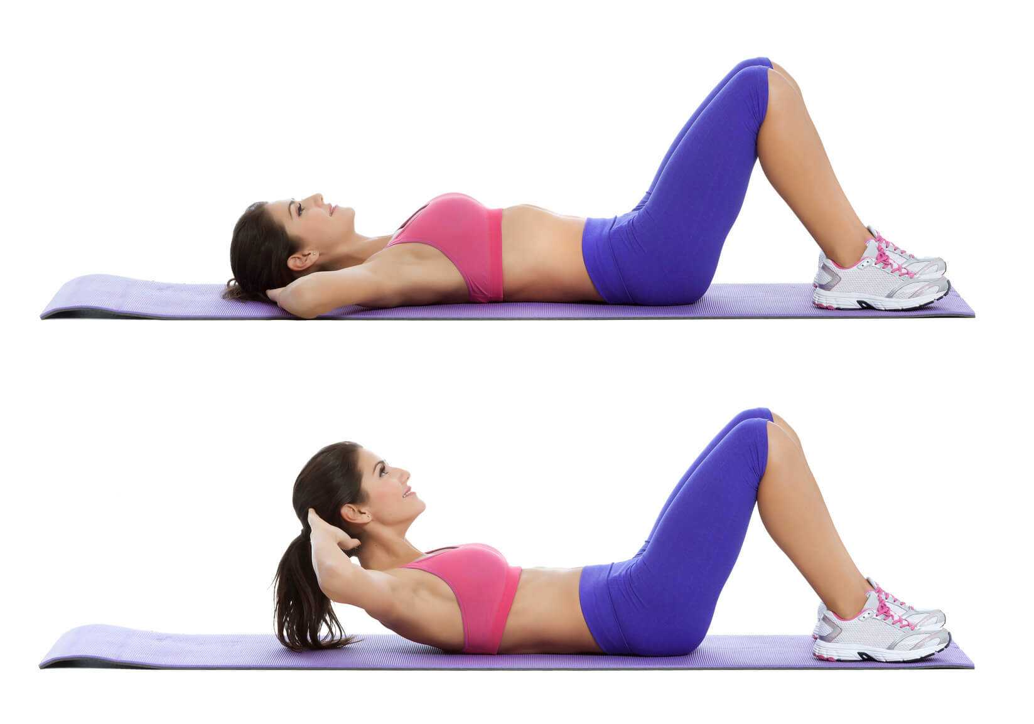
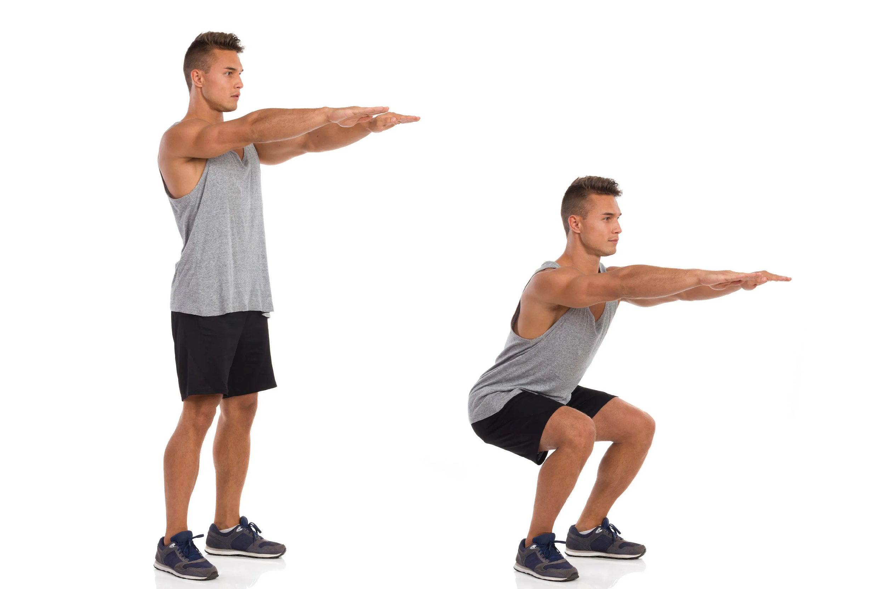
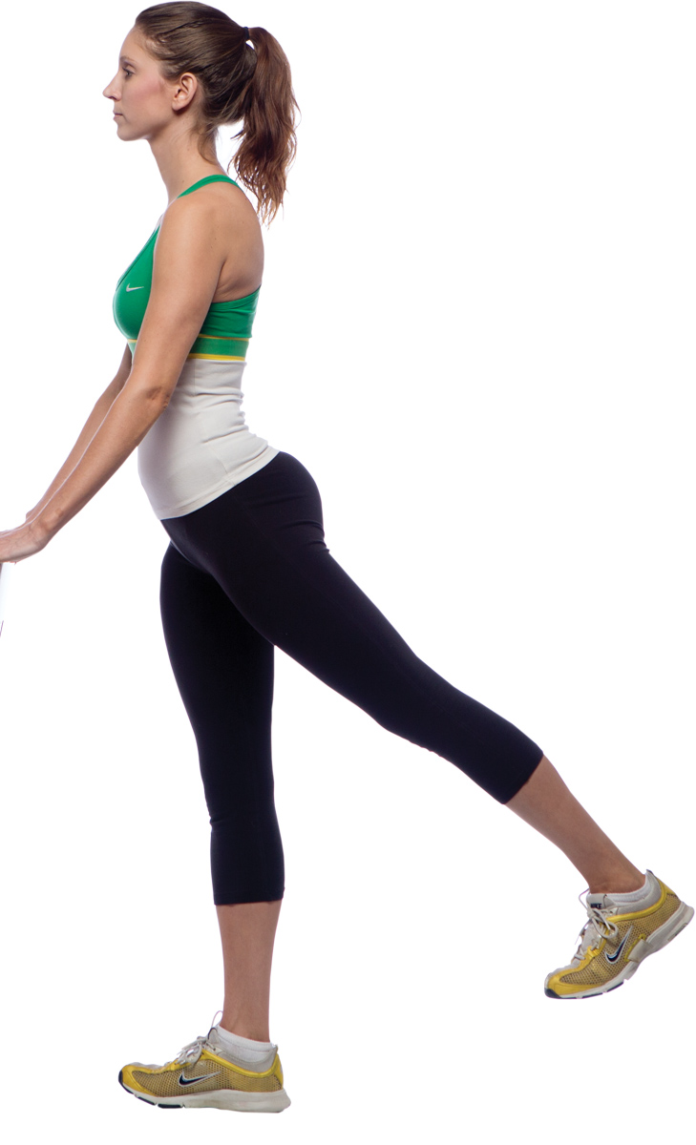
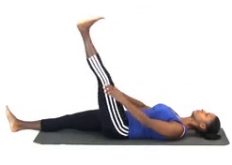
Классификация видов спортивных действий
Распознается 10 видов действий:
1) мостик
(108 видео)
2) поднятие рук
(330 видео)
3) джампинг Джек
(123 видео)
4) выпады
(211 видео)
5) подтягивание
(178 видео)
6) отжимание
(139 видео)
7) пресс
(146 видео)
8) приседание
(122 видео)
9) растяжка ног
(154 видео)
10) махи ногами
(129 видео)
7

Slide 8
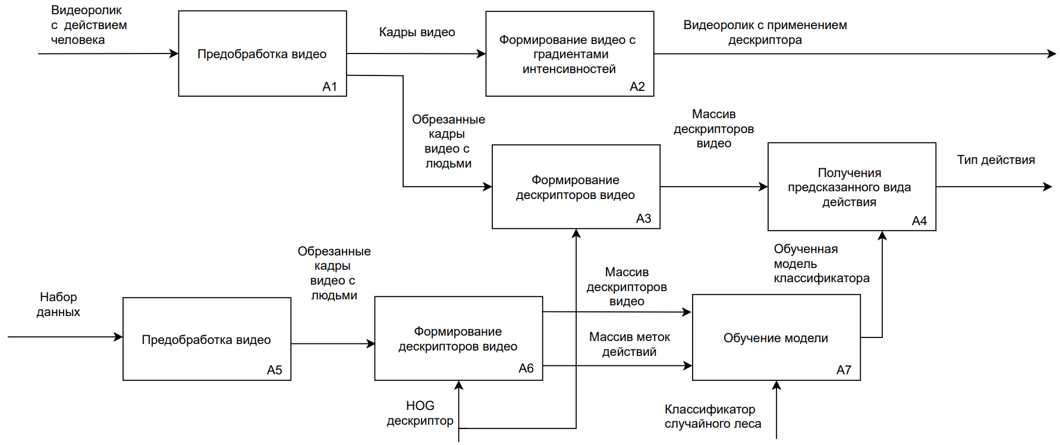
Метод распознавания спортивных действий человека на видео
8

Slide 9
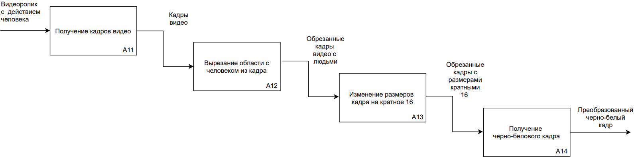
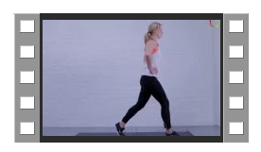
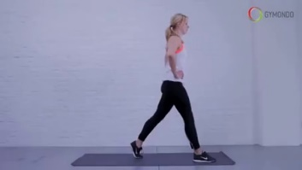
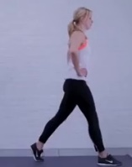
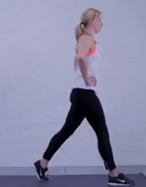
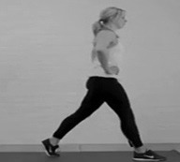
Предобработка видео

Slide 10
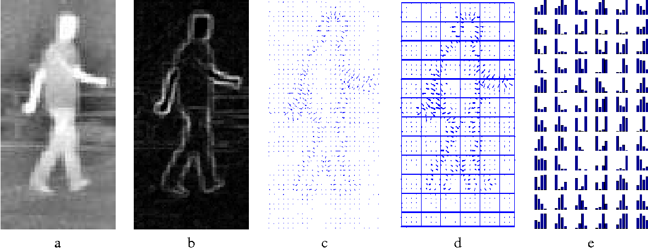
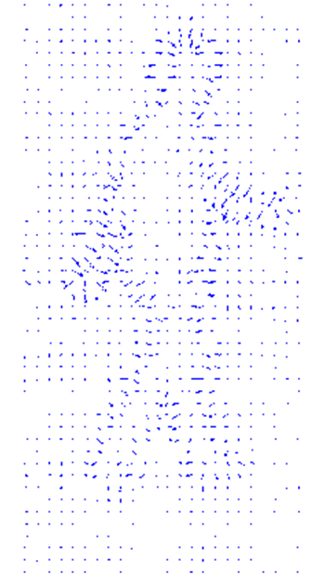
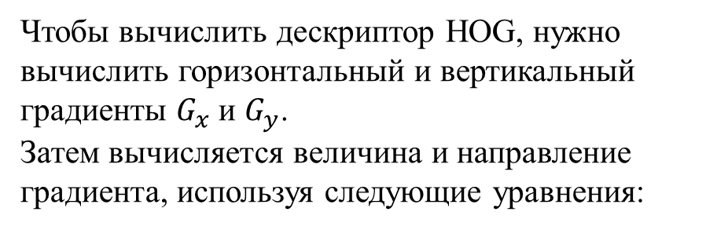
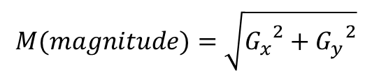
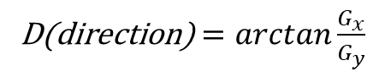
Алгоритм HOG ( 1/3 )
10

Slide 11
Алгоритм HOG ( 2/3 )
На этом этапе изображение делится на ячейки 8 × 8 или 16 × 16. Вычисление гистограммы по фрагменту делает это представление более устойчивым к шуму.
11

Slide 12
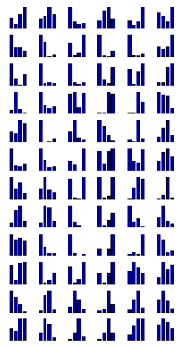
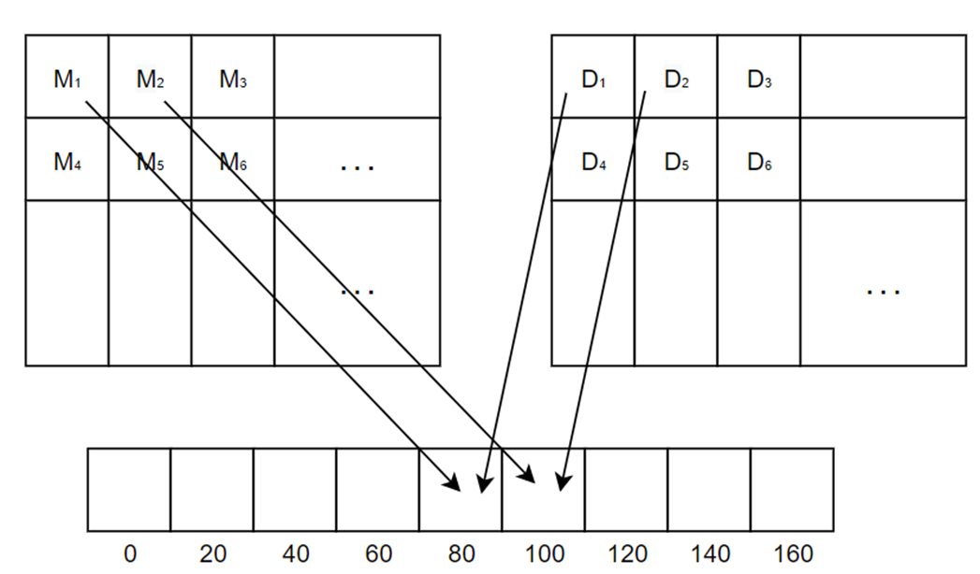
Алгоритм HOG ( 3/3 )
Гистограмма градиентов вычисляется для каждой
ячейки, на которые разделено изображение.
Гистограмма содержит 9 интервалов, соответствующих углам 0, 20, 40 … 160. Ниже показан процесс её формирования.
12

Slide 13
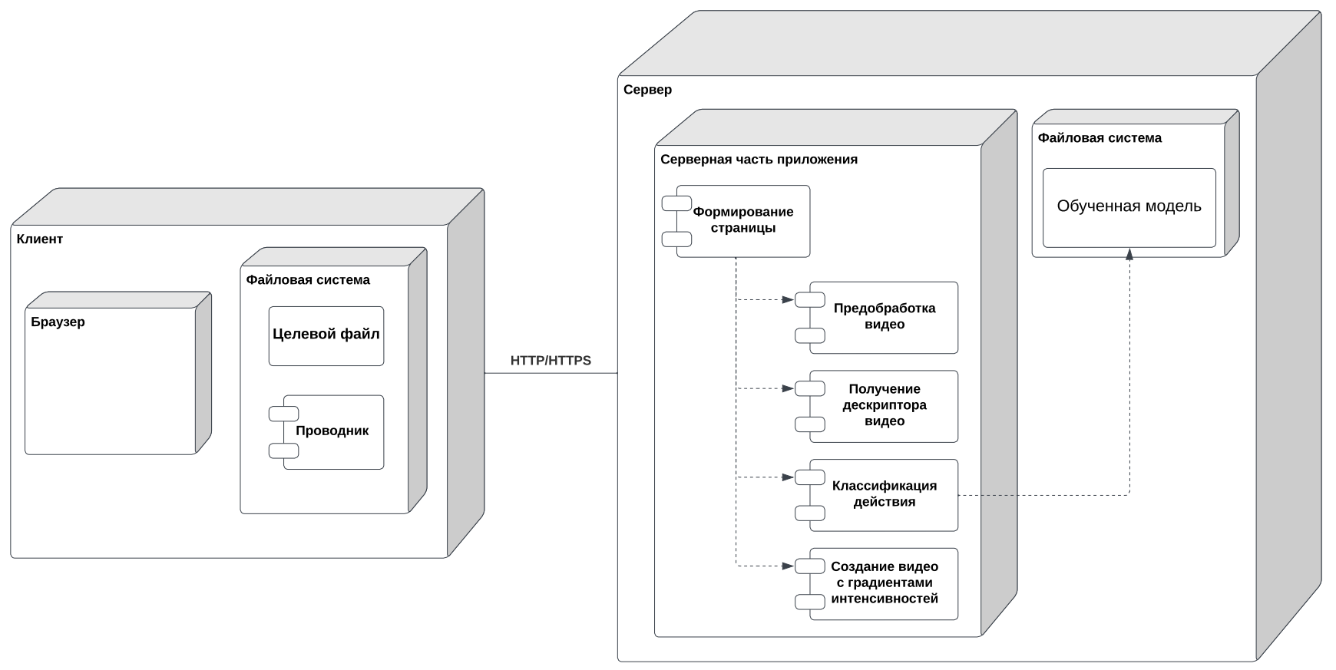
Схема разработанного ПО
Python
Flask
OpenCV
Scikit-learn

Slide 14
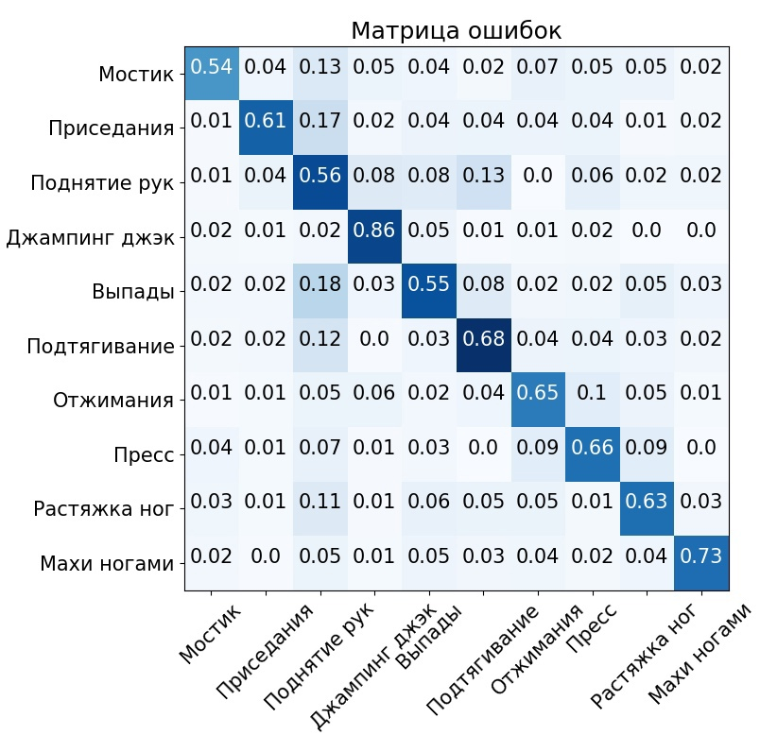
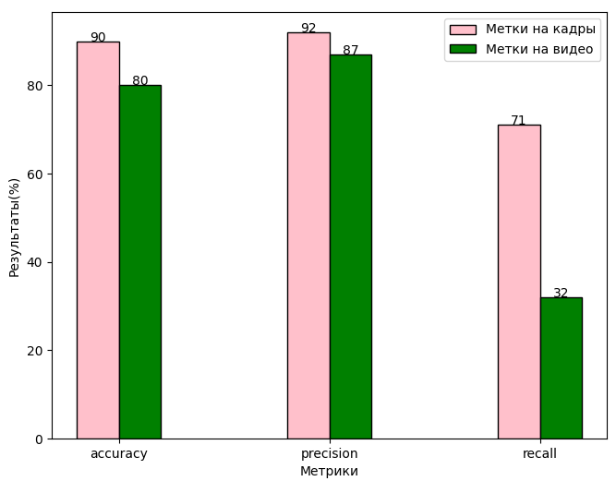
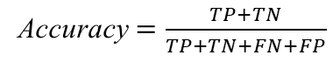
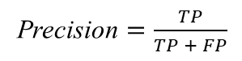
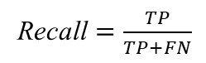
Качество метрик модели в зависимости от разметки данных

Slide 15
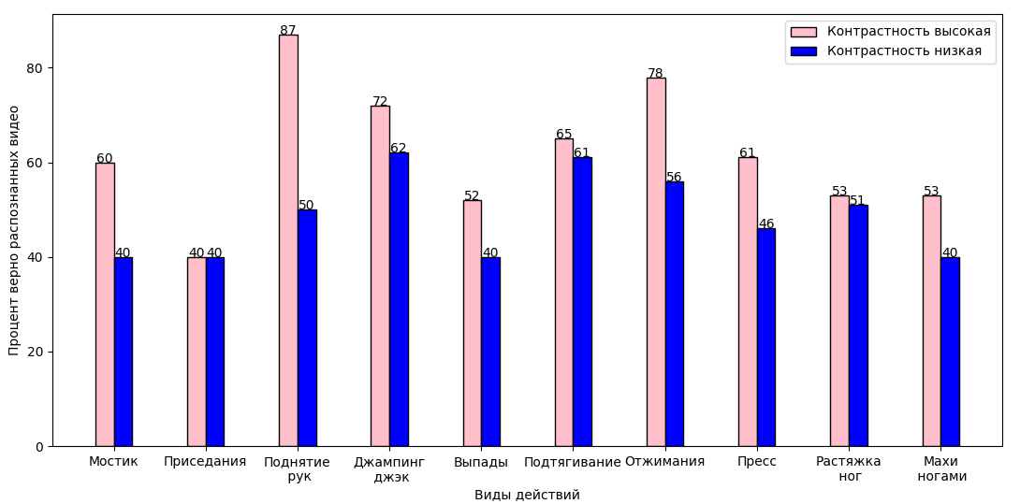
Зависимость доли распознанных движений от контрастности видео

Slide 16
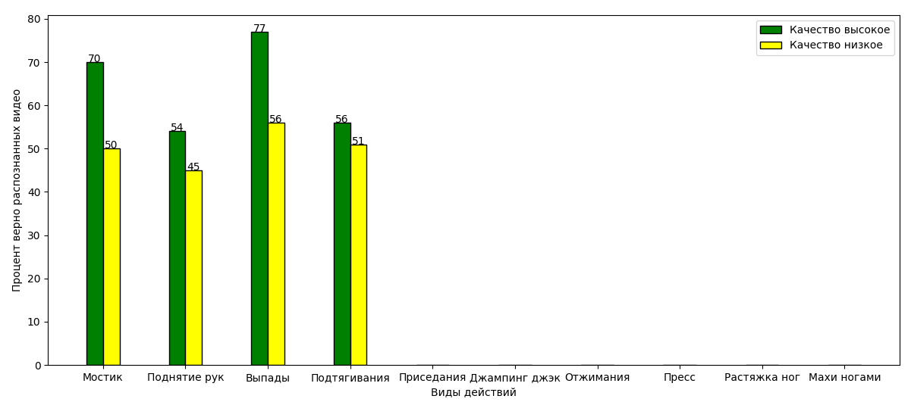
Зависимость доли распознанных движений от качества видео
Высокое качество > 256x256 пикселей Низкое качество <= 256x256 пикселей
Нет данных

Slide 17
Выводы
В результате проведенных исследований можно сделать вывод о том, что точность метода выше при назначении метки на дескриптор каждого кадра, нежели при назначении на дескриптор видео. Также у рассмотренных методов, относящихся к пространственно-временной категории, точность составляла 42% – 67,3% в зависимости от набора данных, на котором проводилось тестирование, при этом разработанный метод имеет точность 92%.

Slide 18
Заключение
Был разработан метод распознавания спортивных действий человека на видео с использованием локального дескриптора.
Были решены задачи:
● Рассмотрены алгоритмы, с помощью которых можно реализовать метод распознавания спортивных действий человека.
● Сделан обзор существующих решений распознавания действий человека.
● Разработан метод распознавания спортивных действий человека на видео с использованием локального дескриптора.
● Спроектирован и реализовать ПО, демонстрирующее работу метода.
● Проведено исследование метрик разработанного метода в зависимости от разметки данных.
● Проведено исследование разработанного метода на применимость при работе с видео различной контрастности и качества.

Slide 19
Дальнейшее развитие и публикации
Распознавание действий нескольких людей.
Распознавание нескольких типов действий на одном видео.
Автоматическое обрезание области с человеком из кадра.
Принята к печати публикация на тему «Метод распознавания спортивных действий человека на видео с использованием локального дескриптора» на студенческой конференции «Студенческая научная весна» (секция ИУ-7), 2023 г. (РИНЦ)

